Slide 1
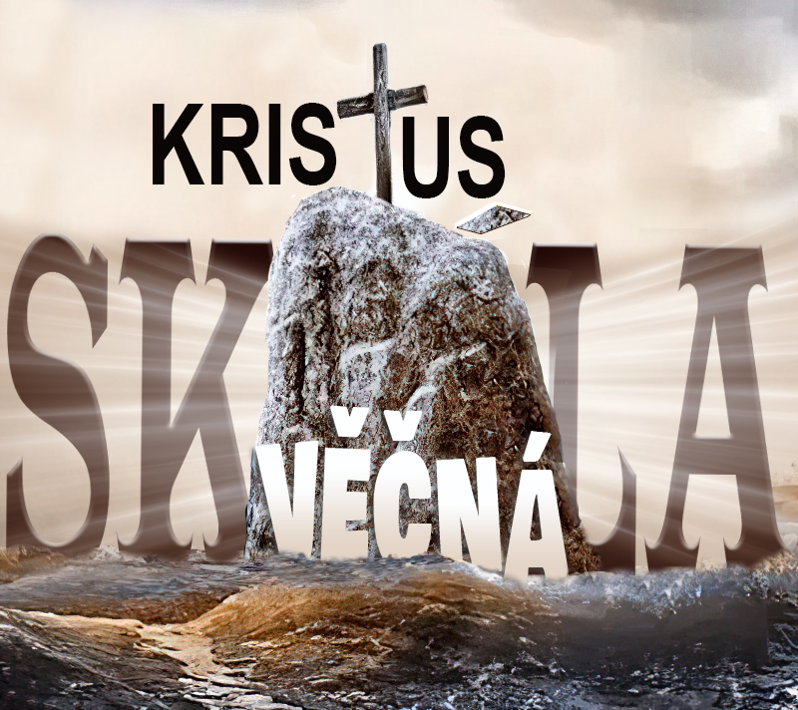
Přicházejte tedy k němu, kameni živému, jenž od lidí byl zavržen, ale před Bohem je ´vy-volený a vzácný´. I vy buďte živými kameny, z nichž se staví duchovní duchovní oběti, milé Bo-hu pro Ježíše Krista. 1. list Petrův 2,4.5

Slide 2
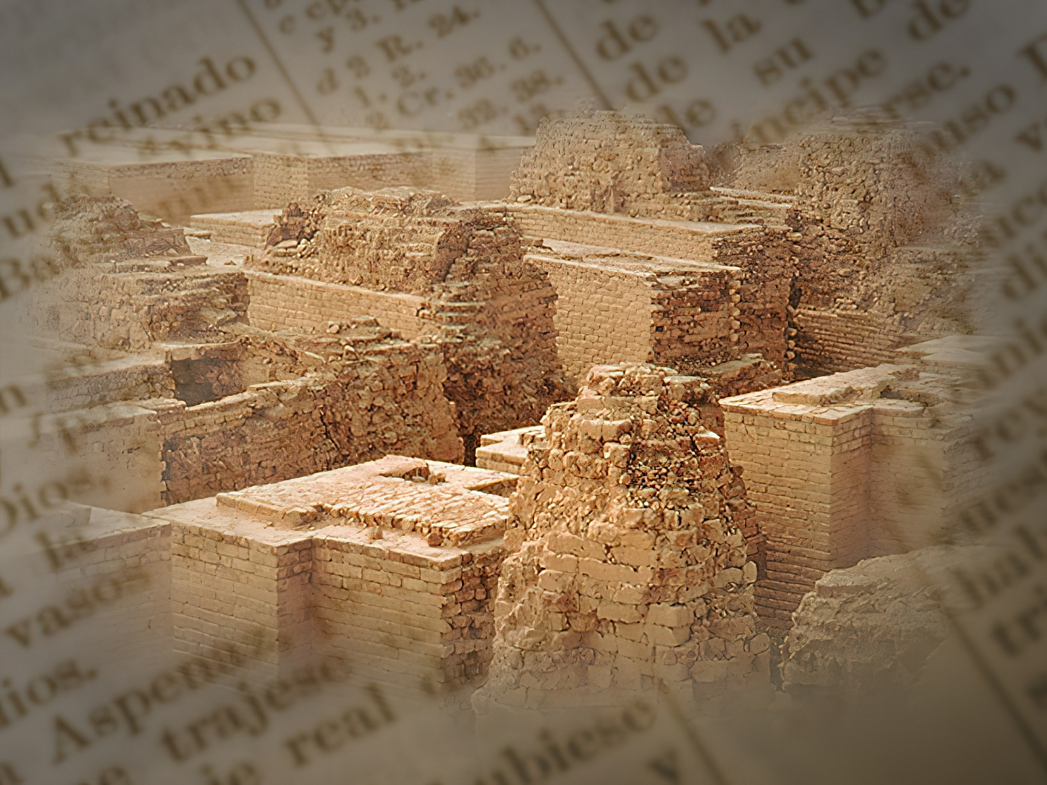
Při jedné příležitosti, když byl Ježíš požádán, aby umlčel ty, kteří Ho chválí, odpověděl těmito slovy, která nacházíme u Lukáše19,40: ”Pravím vám, budou-li oni mlčet, bude volat kamení”.
Tento verš oznamoval, jže pokud budou věřící mlčet, pak budou místo nich mluvit kameny. Důkazy o tom nám může podat archeologie.
V Bibli se setkáváme s různý-mi kameny o různých velikos-tech a účelu, z nichž se můžeme mnohému naučit. Poučme se z těchto kamenů a aplikujme jejich poselství ve svém duchovním životě.

Slide 3
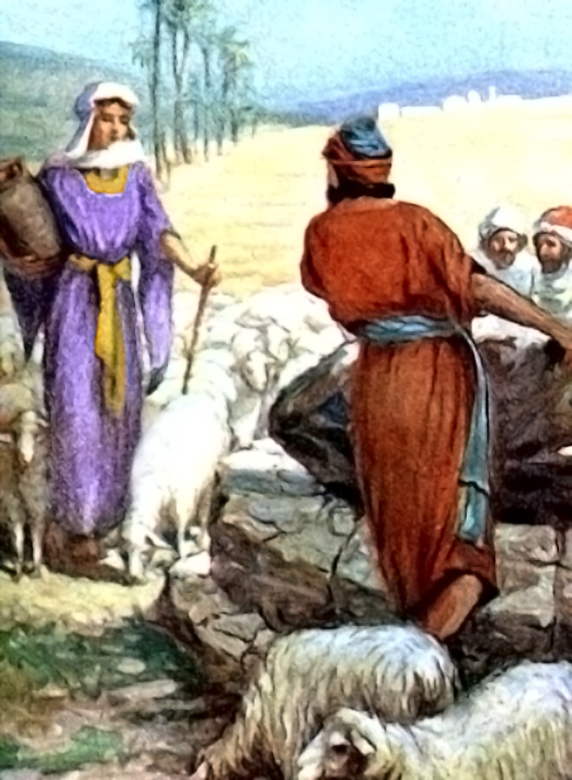

1
Kameny, které překážejí
1. Mojžíšova 29,10
Jákob utekl před svým bratrem, který ho chtěl zabít, a cestoval, dokud se nedostal do oblasti, kde žili jeho příbuzní.
Tam se setkal s několika pastýři, kteří doufali, že budou moci napojit své ovce. “´Tu řekl: ´Ještě je jasný den, není čas shánět dobytek Napojte ovce a jděte pást´.
Odpověděli: ´Nemůžeme, dokud nebudou sehnána všechna stáda; pak odvalíme kámen z otvoru studny a napojíme ovce´” (1. Mojžíšova 29,7.8).
“Když ještě s nimi rozmlouval, přišla Ráchel s ovcemi svého otce; byla totiž pastýřka. Jakmile Jákob uviděl Ráchel, dceru Lábana, bratra své matky, a jeho ovce, přistoupil, odvalil kámen z otvoru studny a napojil ovce Lában, bratra své matky” (1. Mojžíšova 29,9.10).
Jákob tedy odstranil tento překážející kámen, aby ovce jeho budoucí ženy mohly pít.
Notes:
Já jsem ta žena a Ježíš odstraňuje to, co stojí v cestě mému životu.

Slide 4

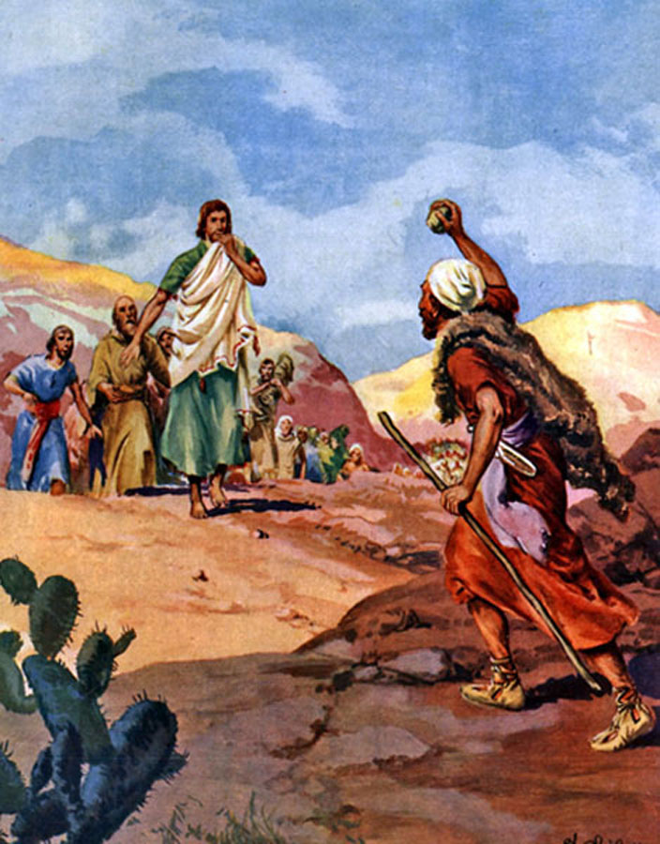
2
Škodící kameny
2. Samuelova 16,5.6
EKrál David byl pod útokem svého syna Abšalóma, který vstoupil do Jeruzaléma, aby dobyl království, takže David prchal před svým synem k řece Jordán, aby ji překročil. V trýznivém okamžiku pro Davida a jeho muže použil Satan muže, aby mu ublížil jak svými slovy, tak svými násilnými činy.
“Když král David přicházel k Bachurímu, právě odtamtud vy-cházel muž z čeledi Saulova domu jménem Šimeí, syn Gérův. Vyšel a zlořečil a házel kamením po Davidovi a po všech slu-žebnících krále Davida, ačkoli po jeho pravici i levici byl veš-kerý lid a všichni bohatýři. Při svém zlořečení volal Šimeí tak-to: "Táhni, táhni, vrahu, ničemníku! Na tebe Hospodin obrátil všechnu krev Saulova domu. Na jeho místě stal ses králem, Hospodin však dal království do rukou tvého syna Abšalóma. To máš za všechno to zlo, vždyť jsi vrah! (2. Samuelova 16,5-8)
Notes:
Když jsem zranitelný, Satan používá lidi, aby mi ještě více ublížili.
Ale to mi jen ukazuje, že tito lidé mají ve svých srdcích nenávist a pomstu a hluboko uvnitř jsou obvinění skutečně proti Bohu.

Slide 5
3
Škodící kameny
Jan 8,59
Ježíš učí v chrámu a říká jim, jak všechno připravují, aby Ho zabili; že přišel, aby odrá-žel a ctil svého Otce; že byl božský; a že existoval již před Abrahamem.
Židé se poté, co jim Ježíš řekl: "Amen, amen, pravím vám, dříve než se Abraham narodil, já jsem" chopili ka-menů a chtěli je po něm há-zet. Ježíš se však ukryl v zás-tupu a vyšel z chrámu” (Jan 8,59).
Notes:
Když řeknu biblickou pravdu a oni mě chtějí "ukamenovat", musím odejít.

Slide 6
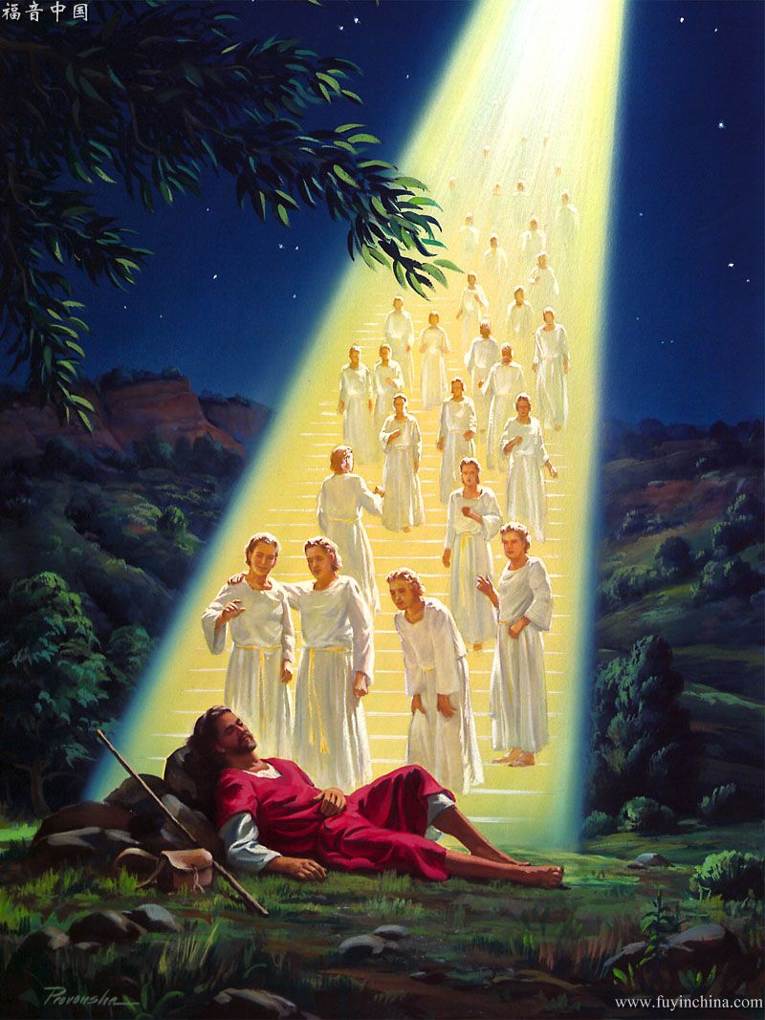

4
Užitečné kameny
1. Mojžíšova 28,11
V Bibli najdeme kameny, které byly také velmi užitečné.
S takovými se setkáváme například tehdy, když se Jákob dává na útěk před svým bratrem Ezauem.
Na konci druhého dne se dostal do blíz-kosti města Luz, asi 80 km severně od Beer-šeby. Ze strachu před Kananejci se rozhodl strávit noc mimo samotné město.
Než ulehl, vzal jeden z kamenů, který byl na tom místě, použil ho jako polštář a ulehl ke spánku.
Byl to poměrně dost velký kámen.
Notes:
Použijte to, co si představíte.enes, improvizujte, buďte

Slide 7
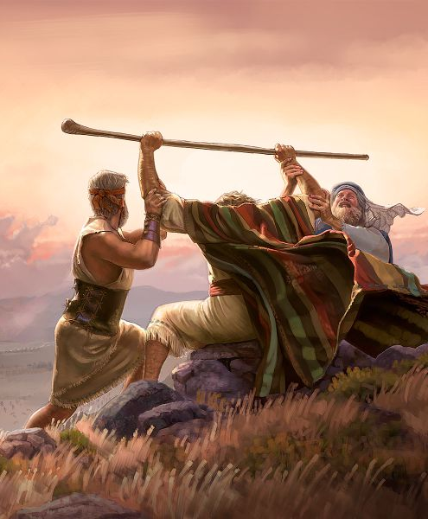
5
Užitečné kameny 2. Mojžíšova 17,12
LIzraelité bojovali s Amalechity. Zatímco Izrael na Jozuův rozkaz bojoval dole v údolí o svou samotnou existenci. Mojžíš vystoupil na horu a na hoře se začal modlit, aby se přimlouval za lid Izraele, aby dosáhl vítězství.
Mojžíš zvedl ruce s holí k modlitbě. Tehdy izraelský lid vítězil. Když se unavil, spustil ruce a izraelský lid prohrál.
Doprovázel ho tam jeho bratr Áron a švagr Chúr. Když viděli, co se děje, rozhodli se hledat řešení a najít vhodý kámen k vyřešení problému. Dočteme se o tom ve 2. Moj-žíšova 17,12: “Když Mojžíšovi umdlévaly ruce, vzali kámen a podložili jej pod Mojžíše, aby se na něj posadil. Áron a Chúr, každý z jedné strany, mu podpírali ruce, takže vytrval s rukama nahoře až do západu slunce”. Tento kámen byl docela užitečný, protože dopomohl Izraelcům k vítězství.
Notes:
Najdi někoho, kdo ti pomůže konat Boží dílo.

Slide 8
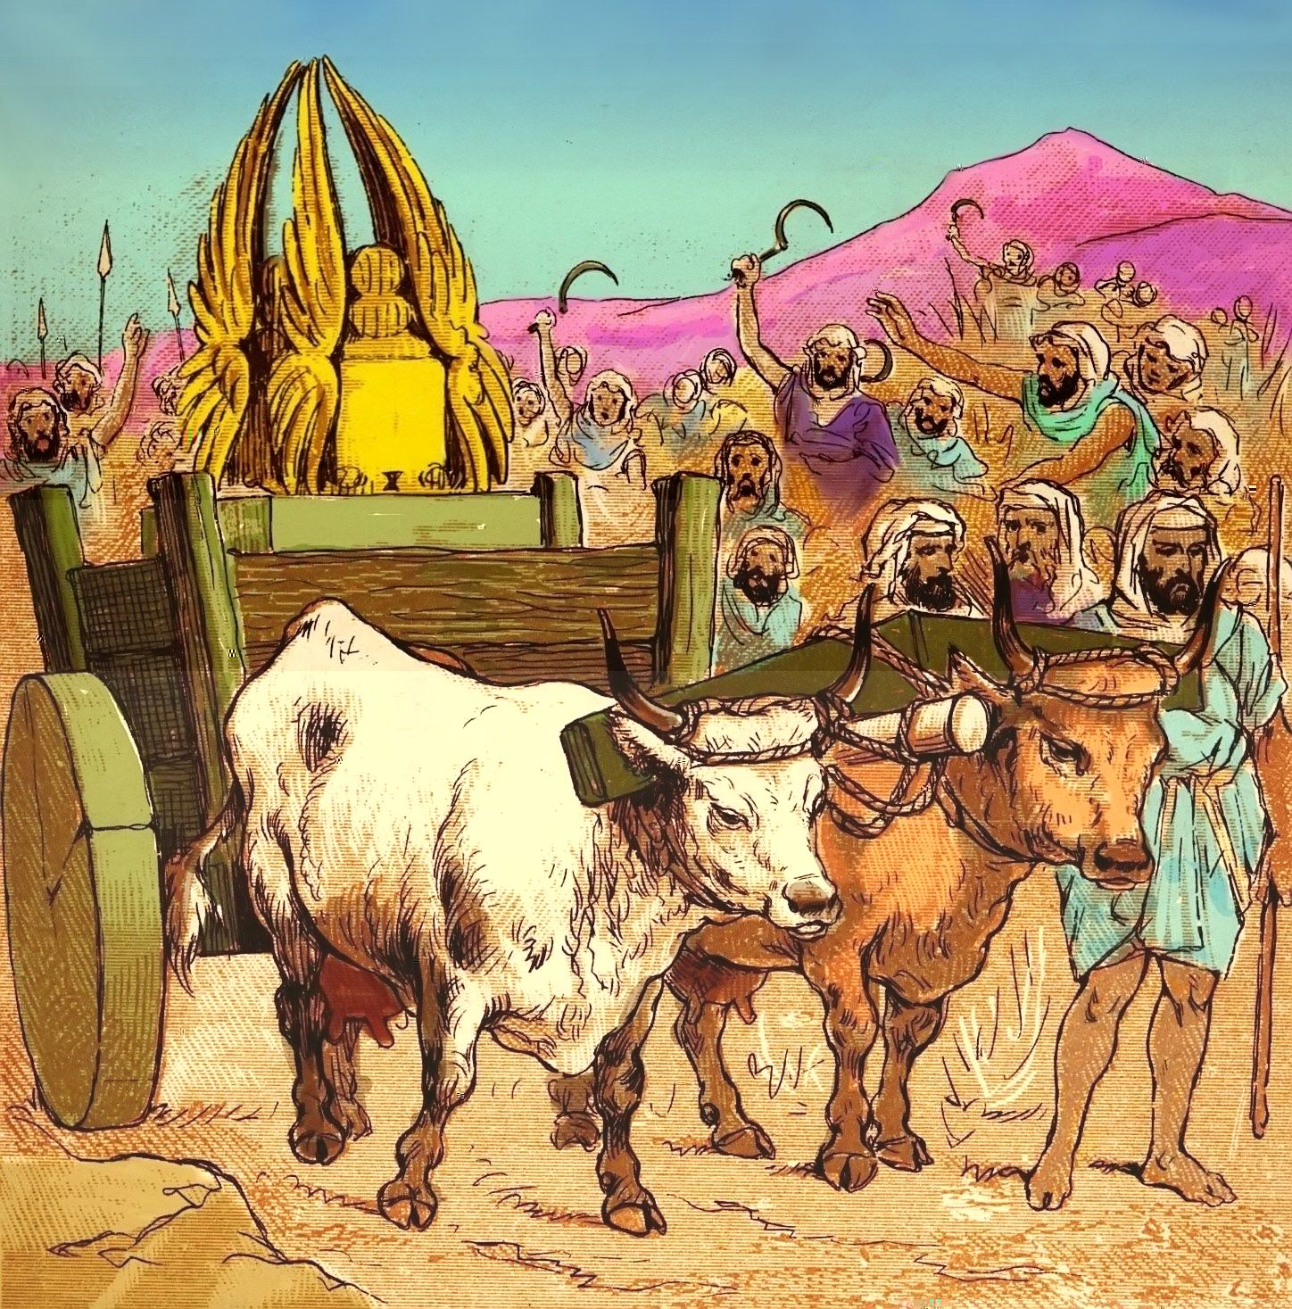
V určitém bodě rané historie Izraele padla truhla smlouvy do rukou Pelištejců a ti ji znovu přivezli do svého města. A tam začaly problémy.
Přenesli ji do Dágonova domu a vystavili vedle něj Ráno našli Dágona s uraženou hlavou a oběma rukama ležet před Hospodinovou truhlou tváří k zemi.
6
Užitečné kameny
1. Samuelova 6,14.15
Obyvatelé města začali mít nádory a město zamořely myší, proto truhluu odvezli do jiného města, kde se to znova opakovalo. Nastal čas, kdy řekli: „Všichni zemřeme. Vraťme truhlu Izraeli."
Vzali dvě krávy po otelení, které ještě neměly jho, zapřáhli do vozu s truhlou a poslali jej do Izraele.
Izraelci byli rádi, že mají treuhlu zpátky. “Vůz dojel na pole Jóšuy Bétšemešského a tam se zastavil. Byl tam veliký kámen. I rozštípali dříví vozu a obětovali krávy Hospodinu v zápalnou oběť. Lévijci složili Hospodinovu schránu a vak, který byl při ní a v němž byly zlaté předměty, a položili je na ten veliký kámen. Onoho dne přinesli bétšemešští muži zápalné oběti a připravili obětní hody Hospodinu” (1. Samuelova 6,14.15).
Tento kámen byl pro izraelity užitečný a vážený, protože se na něm zljevila Boží přítomnost spojená s truhlou.
Notes:
Nechť první věc, kterou udělám, je, že se postavím do Boží přítomnosti.

Slide 9
V určitém bodě rané historie Izraele padla truhla smlouvy do rukou Pelištejců a ti ji znovu přivezli do svého města. A tam začaly problémy.
Přenesli ji do Dágonova domu a vystavili vedle něj Ráno našli Dágona s uraženou hlavou a oběma rukama ležet před Hospodinovou truhlou tváří k zemi.
6
Užitečné kameny 1. Samuelova 6,14.15
Los habitantes de la ciudad comenzaron a tener tumores y plagas de ratones, así que se llevaron el arca a otra ciudad, y ocurrió lo mismo. Llegó un momento que dijeron: “vamos a morir todos. Devolvamos el arca a Israel”. Tomaron dos vacas recién paridas que nunca hubieran tenido su yugo puesto, y subida a un carro, las mandaron para Israel.
Cuando llegaron al territorio de Israel nos encontramos con este momento en el cual los hombres de Israel ven el arca y se ponen muy alegres, y deciden utilizar también una piedra que les ayude: “Y el carro vino al campo de Josué de Bet-semes, y paró allí donde había una gran piedra; y ellos cortaron la madera del carro, y ofrecieron las vacas en holocausto a Jehová. Y los levitas bajaron el arca de Jehová, y la caja que estaba junto a ella, en la cual estaban las joyas de oro, y las pusieron sobre aquella gran piedra; y los hombres de Bet-semes sacrificaron holocaustos y dedicaron sacrificios a Jehová en aquel día” (1ª de Samuel 6:14-15).
Esta piedra fue útil y honrada, pues pudo tener sobre ella la presencia misma de Dios, simbolizada en esa arca.
Notes:
Nechť první věc, kterou udělám, je, že se postavím do Boží přítomnosti.

Slide 10
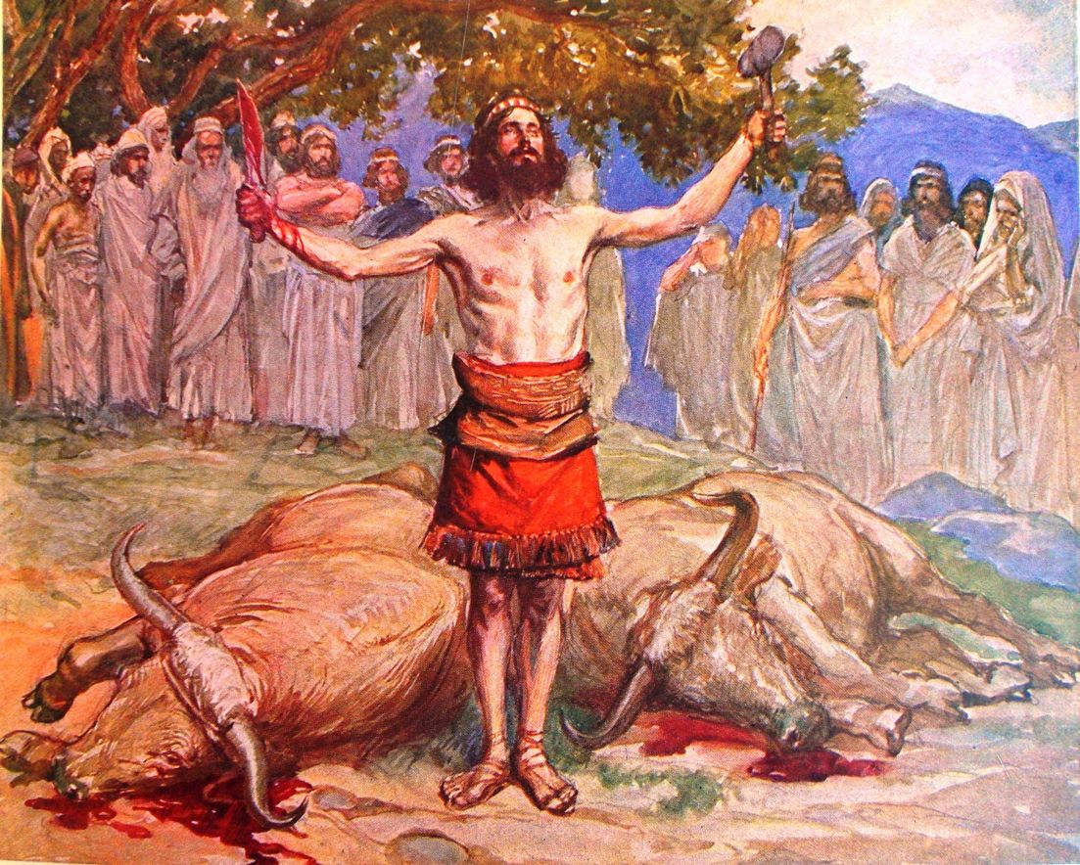
7
Na stejném poli, o které Jozue žádal jako dědictví, jsme našli další kámen. V té době byl Saul již králem a s Peliš-tejci byly problémy. Velmi se báli s nimi bojovat, ale na-konec díky Jonathanovi dosáhli velkého vítězství.
Užitečné kameny
1. Samuelova 14,33.34
Saul řekl, že nikdo by neměl jíst, dokud nepřemůže své nepřátele. A tak celý ten den bojovali a bojovali, nepřetržitě, až nakonec byli poraženi.
Vzali jim všechen majetek, všechna jejich zvířata. Ale oni byli tak hladoví, že celý den nejedli a bojovali, že začali jíst maso s krví. Varovali Saula a on se rozhodl použít kámen.
“Saulovi oznámili: "Hle, lid hřeší proti Hospodinu, když jí s krví." On vzkřikl: "Zachovali jste se věrolomně." Okamžitě ke mně přivalte veliký kámen.„ Dále Saul rozkázal: "Rozejděte se mezi lid s výzvou, ať každý ke mně přivede svého býka nebo svou ovci. Tady je porazíte a sníte, abyste nehřešili proti Hospodinu tím, že byste jedli maso s krví." Všichni z lidu, každý přivedl té noci svého býka a poráželi je tam”.
Notes:
Dejte Boha na první místo a poslouchejte Ho, než budete jíst.

Slide 11
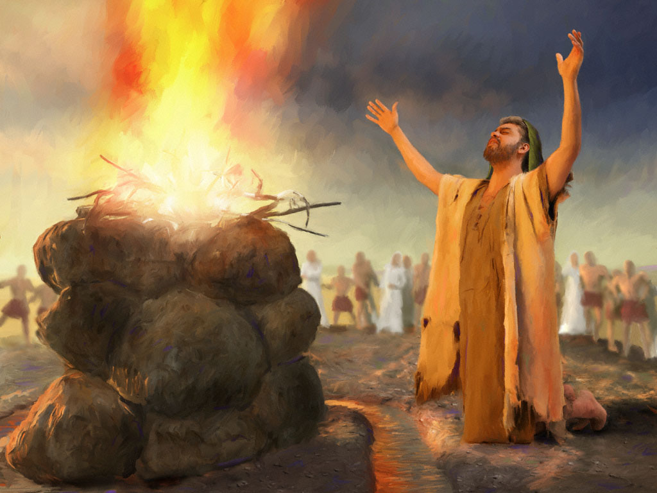
Tento užitečný kámen byl užitečný hned z několika dův odů. Píše se o něm v 1 Královské 18. Eliáš shromáždil lid a prohlásil: Pravý Bůh bude ten, který sešle oheň z ne-be, jenž sežehne zápalnou oběť. A tak se Baalovi kněží pokoušeli prosit Baala, aby sestoupil oheň, zatímco sám Eliáš se jim vysmíval.
8
Užitečné kameny
1. Královská 18,31.32
Když přišel čas, vzal Eliáš dvanáct kamenů a postavil z nich oltář ve jménu Hospodina. Pak kolem něj udělal příkop, do kterého se vešly dvě míry obilí. Připravil dříví, rozsekal býka na kusy a položil ho na dřevo. A řekl: Naplň čtyři džbány vodou a vylij ji na zápalnou oběť a na dřevo. A pak řekl: Udělej to znovu; A opět to udělali. Pak to opakoval znovu. A udělali to potřetí, takže voda tekla kolem oltáře a příkop byl také naplněn vodou. Když přišel čas přinést zápalnou oběť, přišel prorok Eliáš a modlil se. Potom sestoupil oheň Hospo-dinův a spálil zápalnou oběť, dřevo, kameny a prach, a dokonce pozřel vodu, která byla v příkopu. Když to všichni lidé viděli, padli na kolena a říkali: Hospodin je Bůh, Hospodin je Bůh!
Tentokrát to nebyl jeden kámen, ale oltář tvořilo několik kamenů, aby všichni pochopil, že Hospocin je jediným Bůhem.
Notes:
Jdi uctívat Jediného Pravého Boha ve svém domově

Slide 12

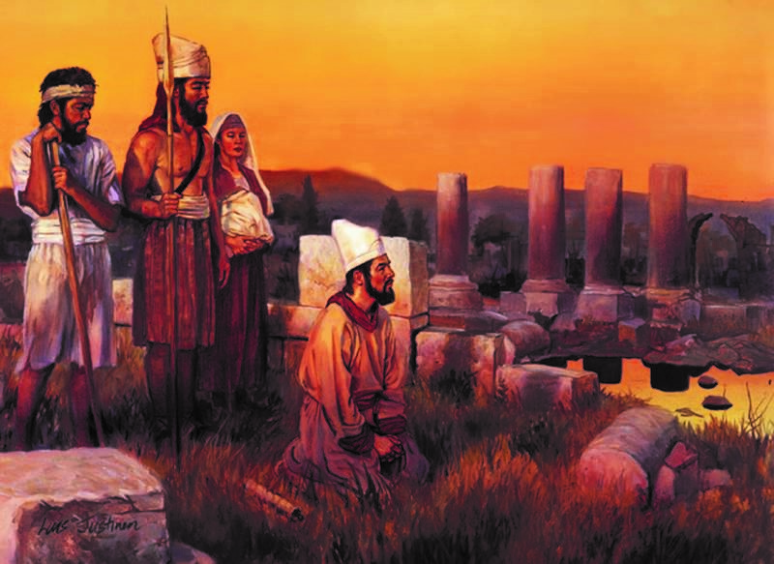
9
Dalším typem kamenů jsou prorocké kameny, kameny, které něco oznamovaly, nebo které byly samy o sobě proroctvím.
Prorocké kameny
Jeremjáš 43,8-10
Jeremiáše v posledních letech života po zničení Jeruzaléma kolaboranti násilně odvlekli do Egypta. Doufali, že tam bude v bezpečí a z dosahu útoků krále Nabuchodonozora.
A pak Bůh požádal Jeremiáše, aby pronesl proroc-tví prostřednictvím kamenů.
Zachycuje je Jeremjáš 43,8-10:
“V Tachpanchésu stalo se k Jeremjášovi slovo Hospodinovo: Vezmi do rukou velké kameny a ukryj je za přítomnosti judských mužů do jílu v cihelně u vchodu do faraónova domu v Tachpan-chésu. Řekneš jim: ´Toto praví Hospodin zástupů, Bůh Izraele: Hle, já pošlu pro Nebúkadnesara, krále babylónského, svého služebníka, a postavím jeho trůn na těchto kamenech, které jsem ukryl, a roz-táhne na nich svůj velkolepý stan´“.
Tak se to stalo. Nabuchodonozor položil své slunce na tyto kameny.
Notes:
Věř v Jehovu, svého Boha, a určitě budeš věřit v jeho proroky a bude se ti dařit.

Slide 13

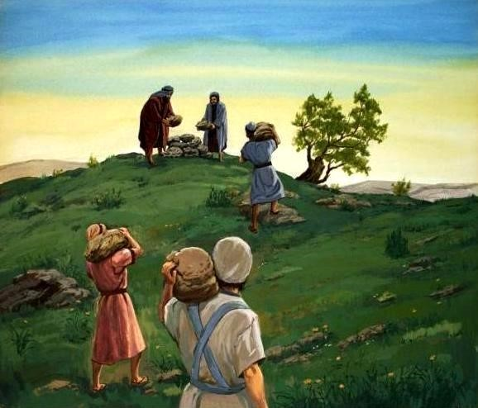
10
Další kameny, které nacházíme v Bibli, o něčem podávaly svědectví.
Zmiňuje se o nich Jozue 4:5-7.
Svědecké kameny
Jozue 4,5-7
„Jděte před schránu Hospodina, svého Bo-ha, doprostřed Jordánu. Každý si vyzvedne na rameno jeden kámen, podle počtu kme-nů Izraelců. To bude mezi vámi na znamení. Až se v budoucnu budou vaši synové vyptá-vat: »Čím jsou pro vás tyto kameny?«, od-povíte jim: »Vody Jordánu se rozestoupily před schránou Hospodinovy smlouvy; když procházela Jordánem, vody Jordánu se ro-zestoupily.« Tyto kameny budou Izraelcům pamětným znamením navěky“.
Byly to kameny svědků, mluvící kameny. Ve skutečnosti tam byly umístěny, aby se každý, kdo je viděl, zeptal: Co tam ty kameny dělají? A pak umět odpovědět: "No, ty kameny tam jsou proto, že Hospodinova truhla se zastavila u Jordánu a lid Boží mohl projít suchou na této straně Jordánu."
Notes:
Věř v Jehovu, svého Boha, a určitě budeš věřit v jeho proroky a bude se ti dařit.

Slide 14
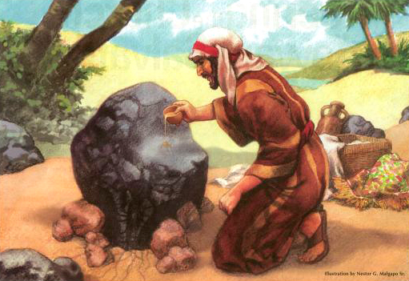
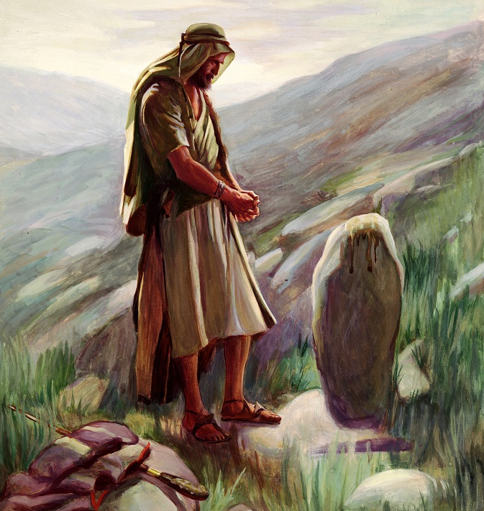
11
Svědecké kameny
1. Mojžíšova 28,18
Tento kámen měl několik funkcí - sloužil Jákobovi jako polštář a nyní mu sloužil k jinému účelu.
Zatímco spal opřený o ten kámen, zdálo se mu o žebříku, po němž Boží poslové chodili nahoru a dolů. Nad nimi stál Hospodin a ten k Jákobovi promluvil: “Já jsem Hospodin, Bůh tvého otce Abrahama a Bůh Izákův.
Zemi, na níž ležíš, dám tobě a tvému potomstvu...Tvé-ho potomstva bude jako prachu země…v tobě a v tvém potomstvu dojdou požehnání všechny čeledi země. Hle, já jsem s tebou. Budu tě střežit všude, kam půjdeš, a zase tě přivedu do této země. Nikdy tě neopustím, ale učiním, co jsem ti slíbil” (1. Mojžíšova 28,13-15).
“Za časného jitra vzal Jákob kámen, který měl v hlavách, a postavil jej jako posvátný sloup; svrchu jej polil olejem” (1. Mojžíšova 28,18).
Jákob položil kámen na svědectví: Toto je Bethel, dům Boží a brána nebeská.
Notes:
Věř v Hospodina, svého Boha, a určitě budeš věřit v jeho proroky a bude se ti dařit.

Slide 15
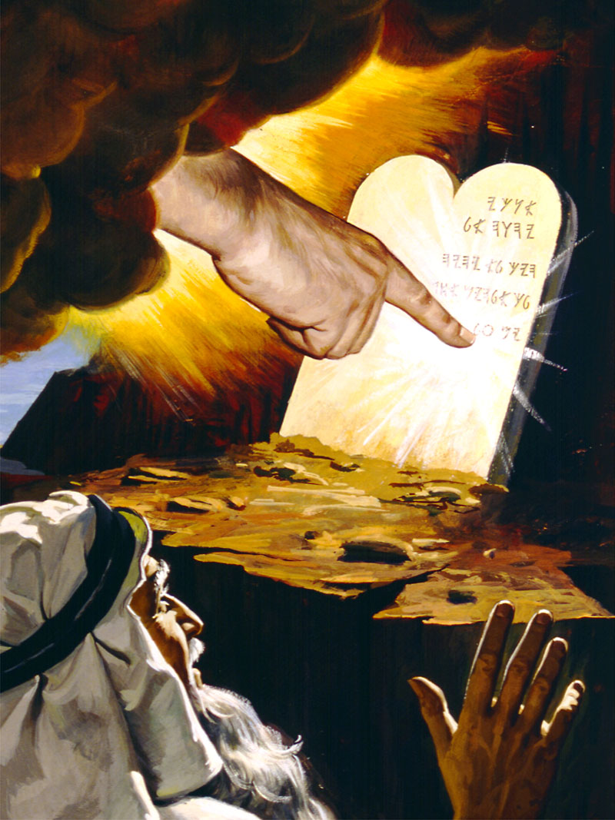
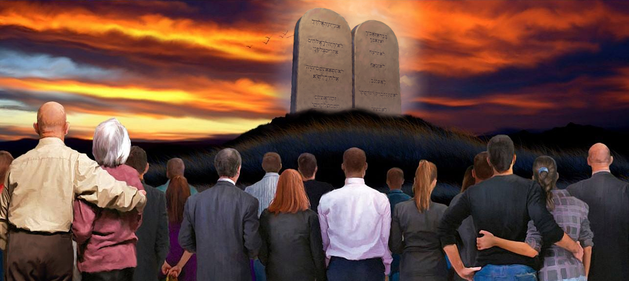
12
Svědecké kameny
2. Mojžíšova 31,18
Dalšími svědeckými kameny jsou kamenné desky, na kterých je vyryto Desatero přikázání.
Tato přikázání do desek vyryl sám Hospodin: “Když přestal k Moj-žíšovi na hoře Sínaji mluvit, dal mu dvě desky svědectví; byly to kamenné desky psané Božím prstem” (2. Mojžíšova 31,18).
Pokaždé, když přemýšlíme o deskách svědectví, ptejme se sami sebe: Čeho jsou svědectví?
Jsou svědectvím o Božím charakteru. Jsou svědectvím o tom, jaký je Bůh.
Notes:
Věř v Hospodina, svého Boha, a určitě budeš věřit v jeho proroky a bude se ti dařit.

Slide 16
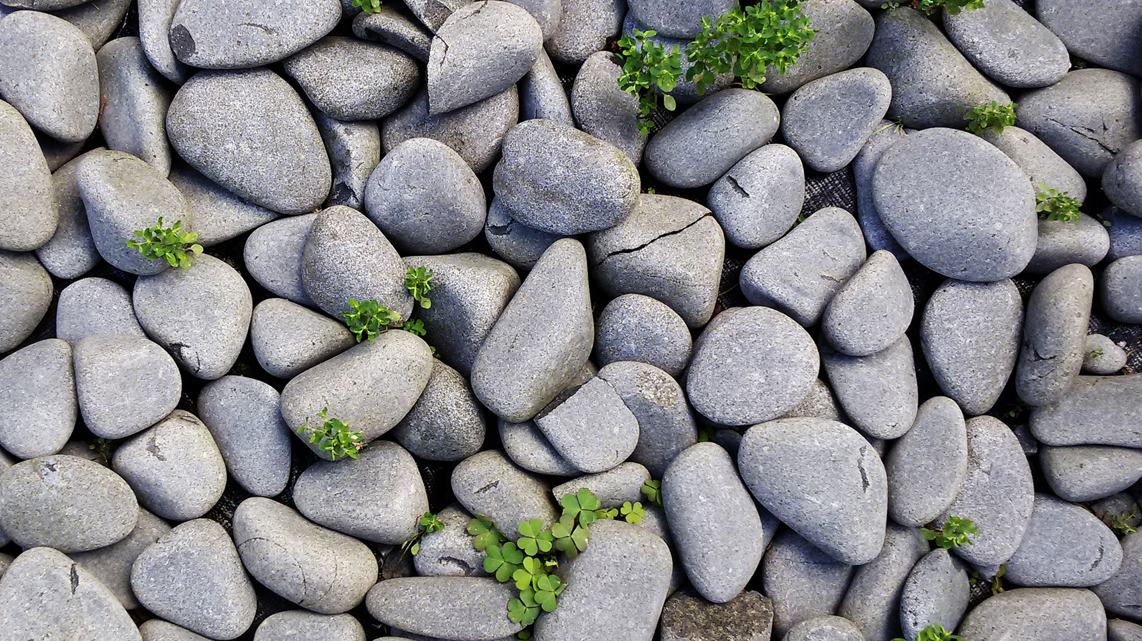
A teď se zeptejme čtyř kamenů, aby nám něco řekli o svých zkušenostech.
Uvidíme, že Ježíš je živý úhelný Kámen a i my jsme živými kameny.

Slide 17
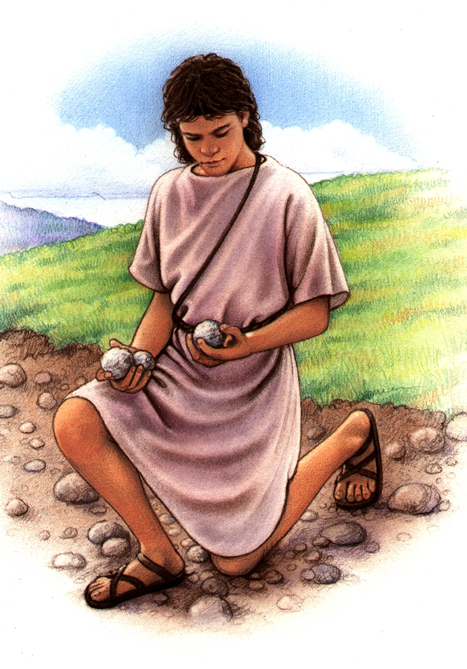
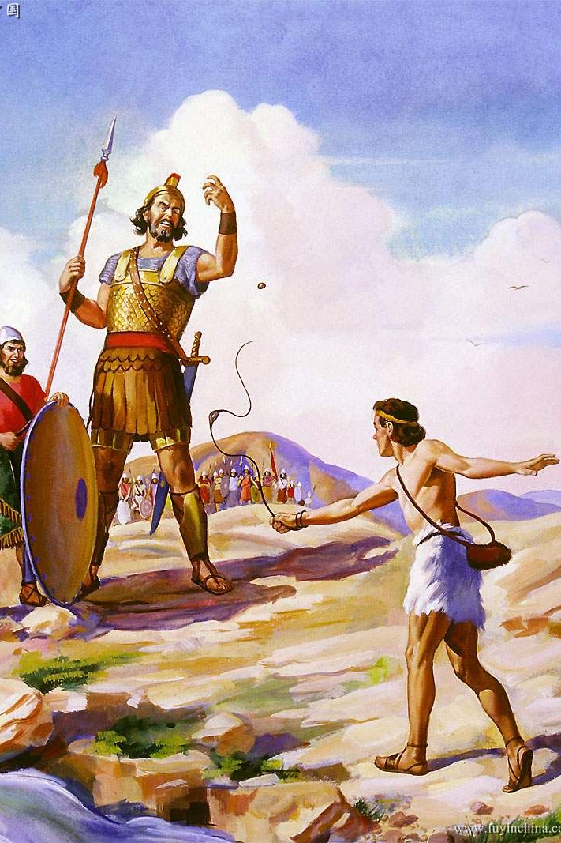
Kámen, který letěl
Nyní se podívejme na malý kámen, který letěl.
Tento kámen použil mladý David k dosažení vítězství nad obrem Goliášem.
Píše se o tom v 1. Sa-muelové 17,40 “Vzal si do ruky svou hůl, z potoka vybral pět oblázků, vložil je do své pastýřské torby, do brašny, a s prakem v ruce postupoval proti Pelištejci”.

Slide 18

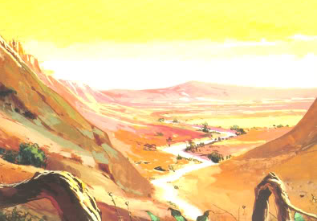
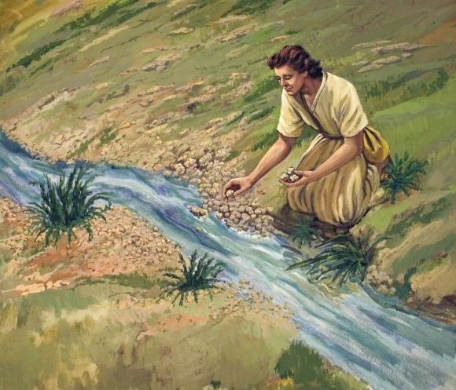
Narodil jsem se na hoře a eroze mě uvolnila z velké skály a já jsem se kutálel dolů, až jsem dopadl do potoka.
Pak jsem se spojil s dalšími oblázky a stal se ze mne balvan. Ležel jsem tam a najednou se voda ztratila. Potok vyschl a já zůstal ležet na suché zemi. Však víte, že když hodně prší, je v po-toce voda, a když prší málo, tak potok vyschne.
Říkali jsme si: Co s námi bude? Mysleli jsme si, že nás voda odplaví až do moře. Ale nevedla k moři, vedla k řece Jordán a ta skončila v Mrtvém moři. Jinými slovy, neskončili jsme v moři, i když jsme si to moc přáli.
Po chvíli se voda vrátila zpět a znovu jsme pluli. To trvalo mnoho měsíců a let. A pak jsem se zastavil. Mým jediným přáním bylo, aby už přišlo to moře; Ale teď už mi to bylo jedno. Nic mne nezajímalo.
Pak mě vezme spolu s dalšími kameny, které ležely vedle mne, sebral nějaký mladý muž, dal mne do své pastýřské torby, kde byla tma, takže jsem si připadal jako kdyby byla noc. Byl jsem zvyklý na sluneční světlo, ale teď jsem byl v naprosté tmě. No, seběhlo se to rychle.

Slide 19
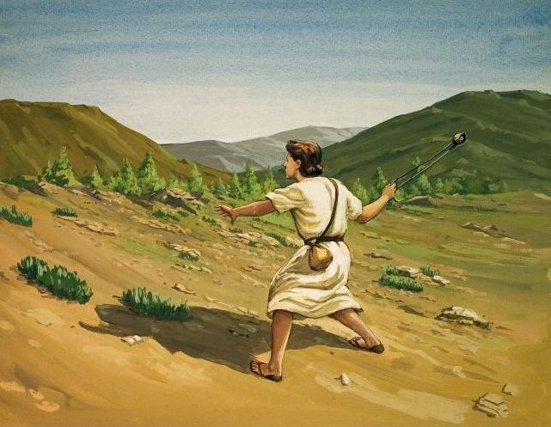
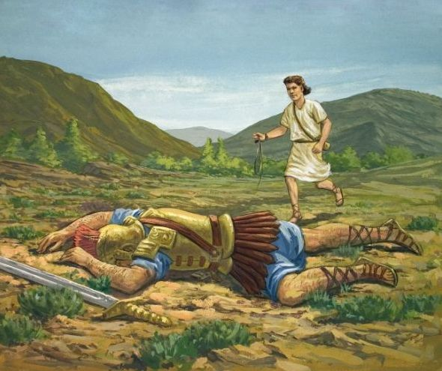
A najednou bylo zase světlo. Začala se mezi námi pěti pohybovat čísi ruka a nakonec si vybrala mne. Usadila mě na divného koženého pouzdra a já si pomyslel: „A co se mnou bude teď?" A v tu chvíli jsem si uvědomil, že se k moři nedostanu a že už se ani k potoku nevrátím. A pro co jsem tedy žil? Už mi to nedávalo smysl. Kdybych se jen mohl dostat k tomu moři... A teď už bylo všechno ztraceno.
A pak přišlo to nejhorší. Celé se to se mnou začalo točit. Jaké závratě. Zvraty a obraty. A najednou, aniž bych si to uvědomil, jsem letěl! Co udělá létající kámen, když stále jenom ležel na zemi? Nejsem stvořen k tomu, abych létal. Ale nic jsem s tím nemohl dělat, letěl jsem, dokud jsem se nezastavil na čele obra. A ten spadl na zem a pak jsem si uvědomil, že beznadějný kámen, který se plazí po zemi, by mohl mít podíl na obrovském vítězství.
Nevím, jestli se vám to někdy stalo, že jste cítili, že jste bezcenní, nebo že vaše užitečnost je velmi malá. Nemáte chuť něco dělat. Ale pamatujte: Bůh má pro každého z nás úkol. Bůh chce, abychom byli něčím velkým, abychom mohli vítězit. Chce, abychom dělali to, co po nás žádá a my to děláme, i když si myslíme, že nám to nepůjde. Můžeze si myslet, že neumíte létat, ale když vám Bůh řekne: "Leťte," leťte! tak vám dá vítězství.
Můžeme být také kameny, které získají vítězství tehdy, když se vložíme do ru-kou Boha, který nám dává vítězství.

Slide 20
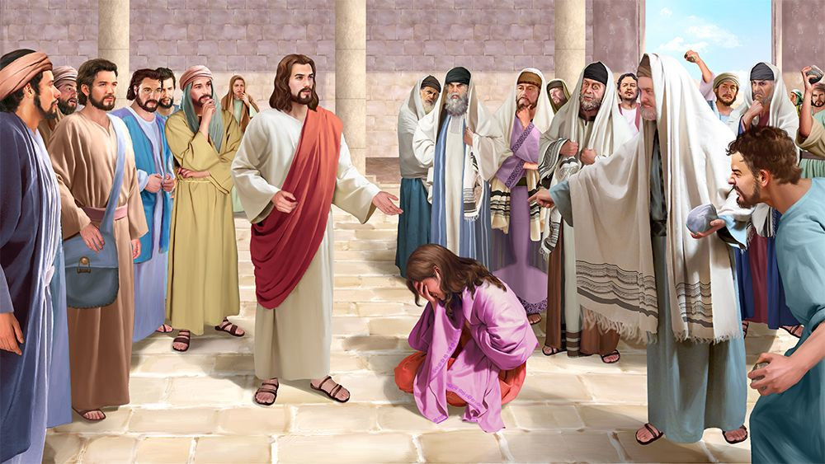

Kámen, který vypadl
Když tento kámen vypadl na zem z ruky člověka, rozhodl se zůstat ležet na zemi.
Příběh se nachází v Ja-novi 8,7: “Když však na něj nepřestávali naléhat, zvedl se a řekl: Kdo z vás je bez hříchu, první hoď na ni kamenem”.

Slide 21

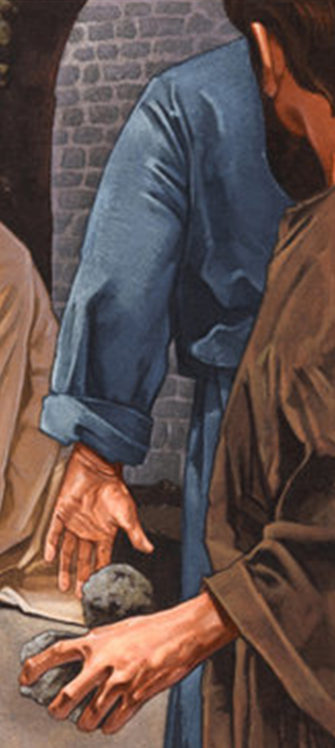
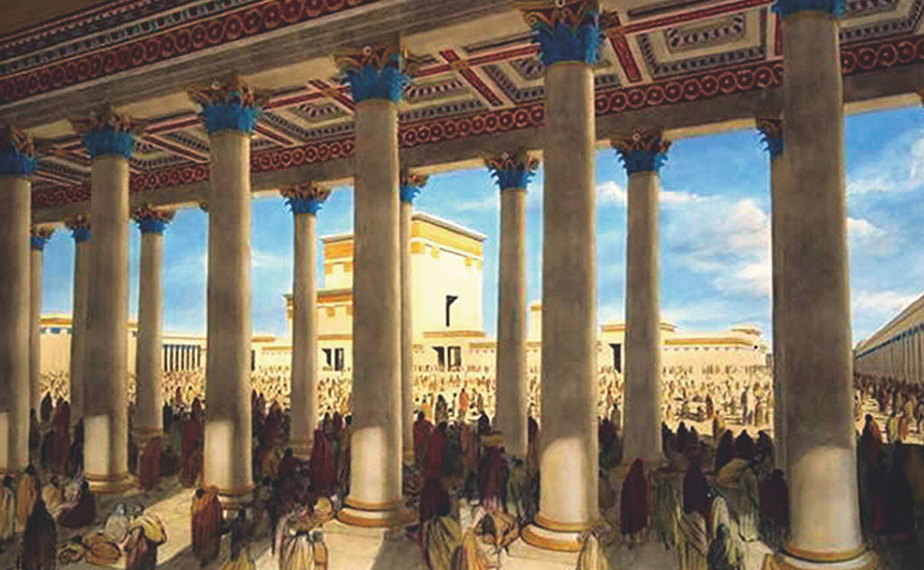
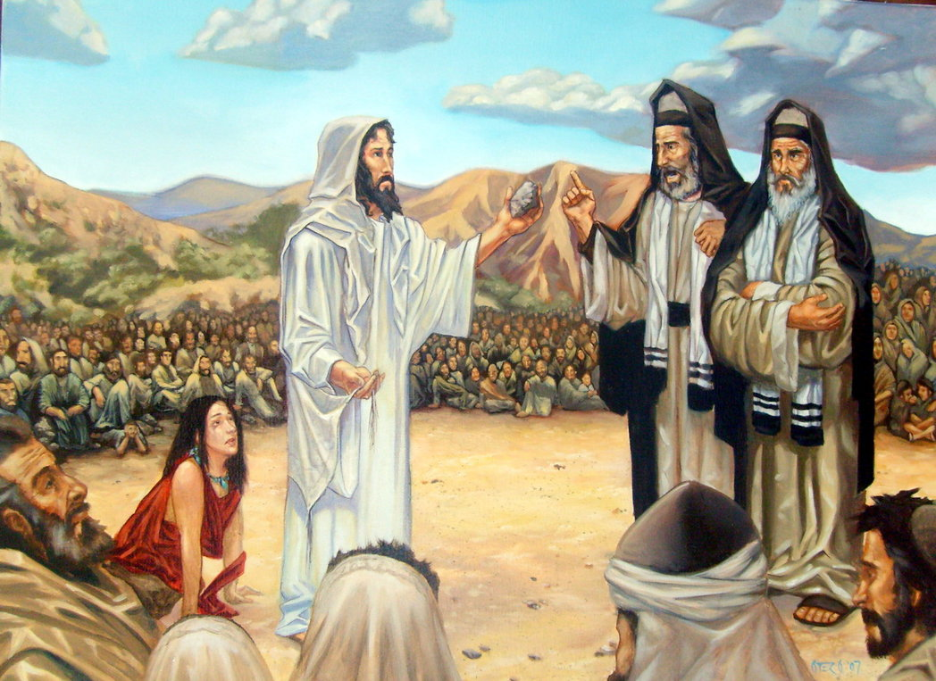
Jsem kámen, který přivezli do Jeruzaléma, aby vykonal důležitou práci: měl se stát součástí stavby chrámu.
Ale ze všech kamenů, které použili, mě nechali ležet s ostatními v sutinách.
Pak mě nějaký mladík popadl a zvedl ze země. A všiml jsem si, že to dělají i jiní lidé Nakonec se shromáždila skupina lidí s kameny v rukou.
Ptal jsem se: Co tady děláme?
Pak jsem si uvědomil, že přede mnou je žena, hříšná žena, která byla obviněna z hrozného činu.
Pomyslel jsem si: "Teď už vím, co tady dělám, je to jasné, jsem tady, abych konal spravedlnost, ato také chci..“
o říká zákon o ženách, které jednají tak, jak jednala tato žena? Že musí být ukamenována. A jaký lepší způsob, jak kamenovat člověka, než k tomu použít kámen? Takže konečně budu užitečný: jsem kámen, který vykoná spravedlnost.

Slide 22
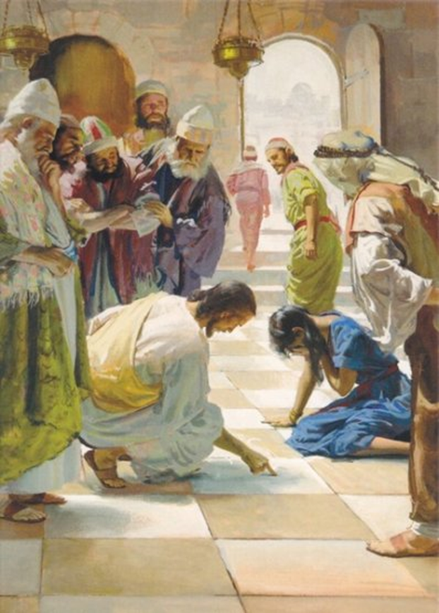
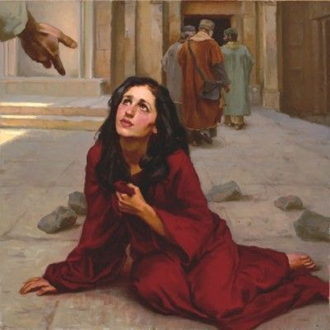
Ptali se muže – později jsem se dozvěděla, že to byl Ježíš – co uděláme s touto ženou? Ale Ježíš neodpověděl, jen psal do písku.
Ze své pozice jsem viděl, co tam napsal. Co psal? Psal hříchy! Hříchy!. Některé se zdály být lehké, jiné vážnější, ale všechno to byly hříchy. Ale proč to tento člověk píše? Divil jsem se. A lidé se na to přišli podívat. A pak se stalo něco nečekaného. “Když však na něj nepřestávali naléhat, zvedl se a řekl: ´Kdo z vás je bez hříchu, první hoď na ni kamenem´” (Jan 8,7).
Pomyslel jsem si: "Tohle je moje jedinečná příležitost, jsem první, jsem první, protože jsem k té ženě velmi blízko." Ale mladý muž nepohnul rukou. Takže to nešlo. Pak jsem si všiml, že jiní starší lidé začínají odhazovat kameny na zem. Nechci padnout na zem, chci vykonat spravedlnost!
Tak jsem čekal a uvědomil jsem si, co se s tím mladíkem děje. Mladík si uvědomil, že některé z těch hříchů, které Ježíš psal, spáchal on a že už tedy není o bezhříšný. A pak jsem si to rozmyslel a už jsem se na tu ženu nechtěl vrhat. Raději jsem padl na zem, raději jsem se pokořil a přijal odpuštění hříšného člověka. Naučil jsem se, že je lepší odpustit než být vykonavatelem spravedlnosti.
Také my, když vidíme člověka, který hřeší, myslíme na takový kámen. Co je lepší - udeřit hříšníka, nebo mu pomoci, odpustit mu, milovat ho a vést ho k pokání? Buďme kameny, které padají na zem, a odpouštějme.

Slide 23
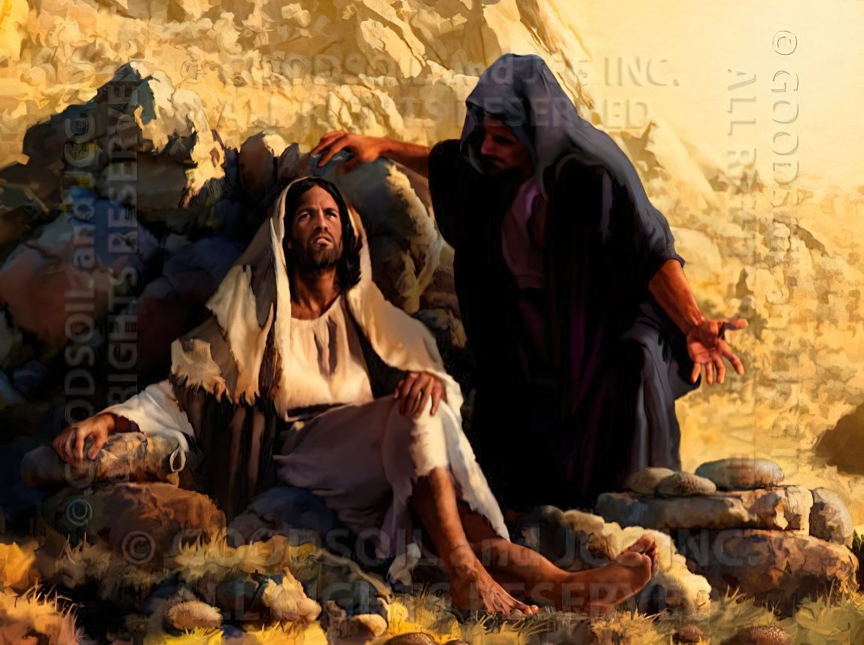

Kámen, který se nechtěl stát chlebem
Tento kámen se ne-chtěl stát chlebem. Zmiˇ‘nují se o něm Matouš i Lukáš. Je to kámen, který zasáhl do Ježíšova pokuše-ní. “Ďábel mu řekl: ´Jsi-li Syn Boží, řekni tomuto kameni, ať je z něho chléb´” (Lukáš 4,3).

Slide 24

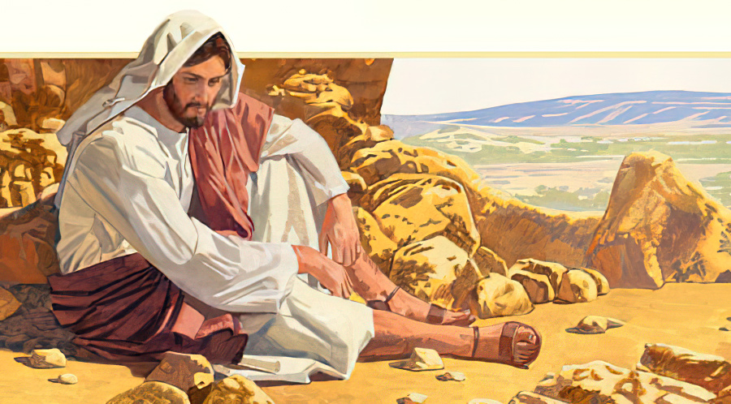
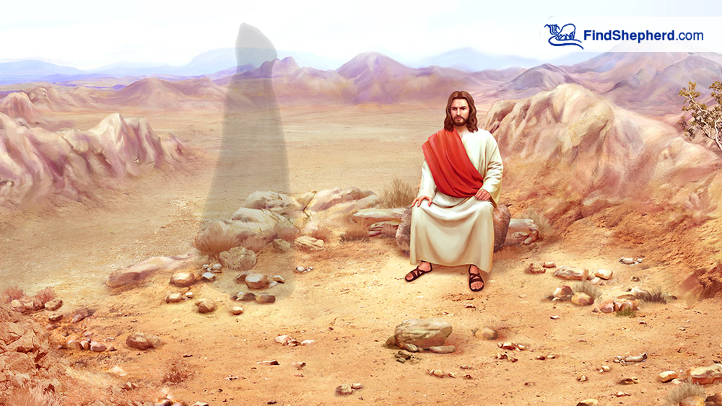
Tento kámen byl kamenem, který se nechtěl stát chlebem.
Tento kámen, který měl možnost stát se chlebem, nechtěl a tak jsem se ho zeptal: „Jakto, že ses nechtěl stát chlebem? Proč? Co se stalo?“
Když jsem slyšel “Jsi-li Syn Boží, řekni tomuto kameni,
ať je z něho chléb” (Lukáš 4:3), představ- te si, jakou
jsem měl radost. Jsem kámen a ne- jsem chléb, ale kdybych byl chlebem...
K čemu jsem jako kámen? Úkrytem pro škorpiona, nebo aby po mně lezl nějaký had. Ale jako chléb mohu nasytit Ježíše! Ježíš je tady a já vím, že On je jediný, kdo mě může proměnit v chléb. Jediný, kdo může někoho proměnit v to, čím není, je Ježíš.
Tak jsem si pomyslel: "Pojď, udělej ze mne chleba!" Ale on místo toho stál na místě a neudělal to. Co se děje? Proč?
Ale je-li to vhodné: Ježíš je hladový, já mohu být chlebem. Sní mne a pak už nebudu existovat.
Ale Ježíš stále váhal. Nerozhodl se, že ta slova vysloví. Pomyslel jsem si: "Řekni to slovo, chci být chlebem! Co se děje?„ Proč nic neříká?

Slide 25
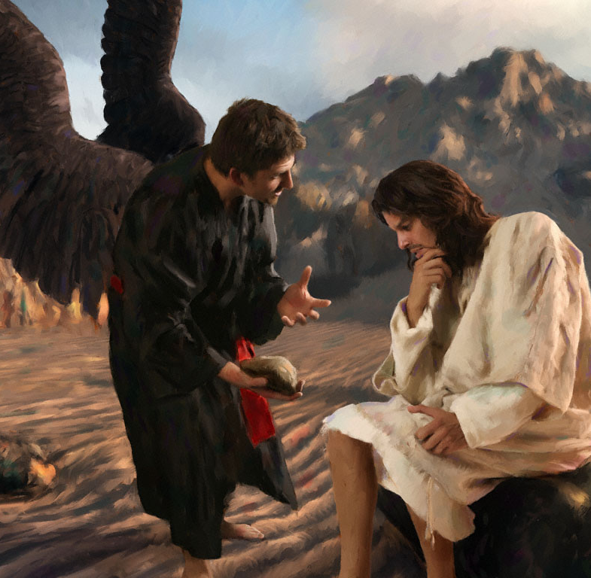
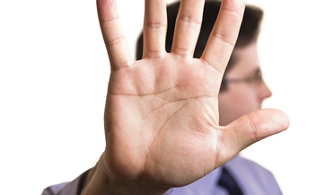
A najednou jsem si uvědomil o co jde, co je špatně. Držela mne špatná ruka.
Nepatřila Ježíši, ale jeho protivníkovi A pak ta slova: „Jsi-li Syn Boží…“Teď padám. To je pokušení, Ďábel zkouší Ježíše.
Kdyby mě proměnil v chléb, připoustil by, že existují určité pochybnosti, že by mohl být Božím dítětem, ale Ježíš o tom mluví velmi jasně a nepotřebuje mě proměnit v chléb.
Ne, nebudu pokušením, nechci se stát chlebem a odmítám se stát chlebem.
Tento kámen nechtěl být pokušením, chtěl naopak pokušení překonat, překonat ho s Ježíšem.
Chtěl být pevným kamenem – dovolte mi to říci – jako skála.
Tváří v tvář pokušení, buďte silní, tváří v tvář pokušení se nevzdávejte; Nebuďte ani vy pokušením pro ostatní. Když vidíme pokušení, pros Boha, abys zůstal pevný.

Slide 26
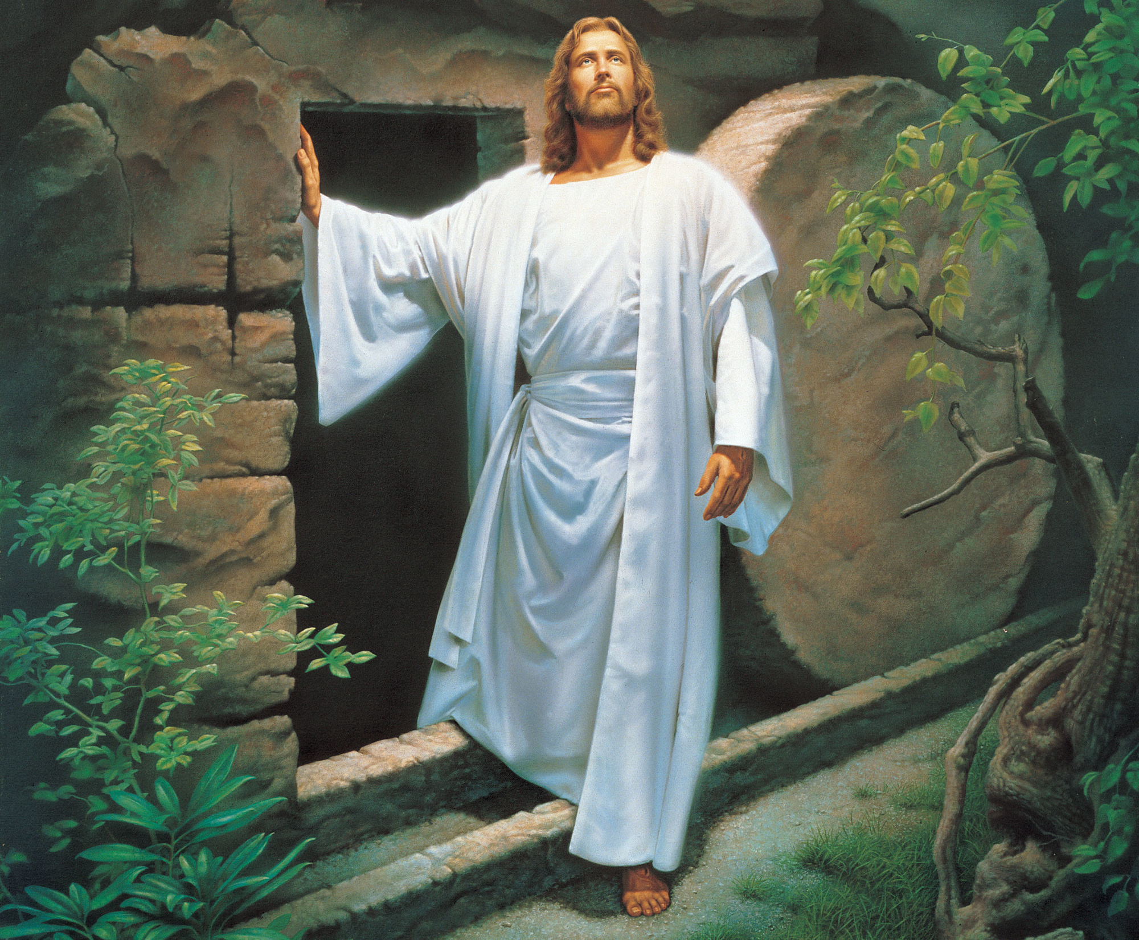

Kámen s nesplnitelným posláním
Je to kámen s nesplni-telným posláním. Tomuto kameni bylo přiděleno poslání, které nebylo možné splnit.
Podívejme se proč: “a po-ložil je do svého nového hrobu, který měl vytesaný ve skále; ke vchodu do hro-bu přivalil veliký kámen a odešel” (Matouš 27,60).

Slide 27

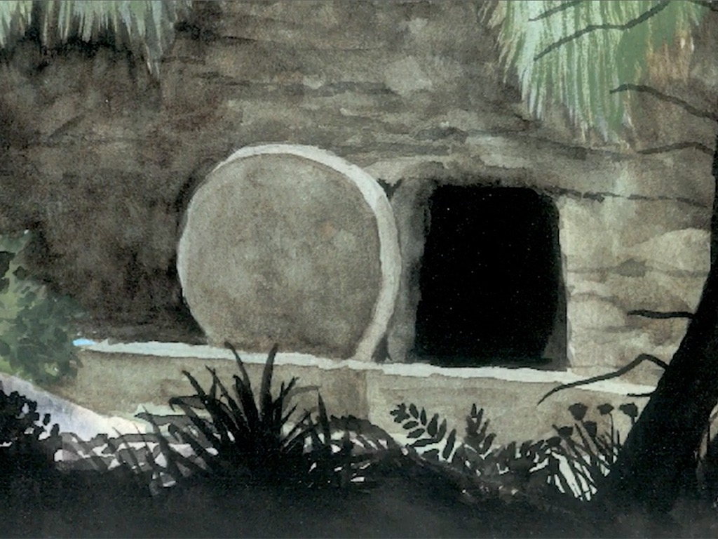
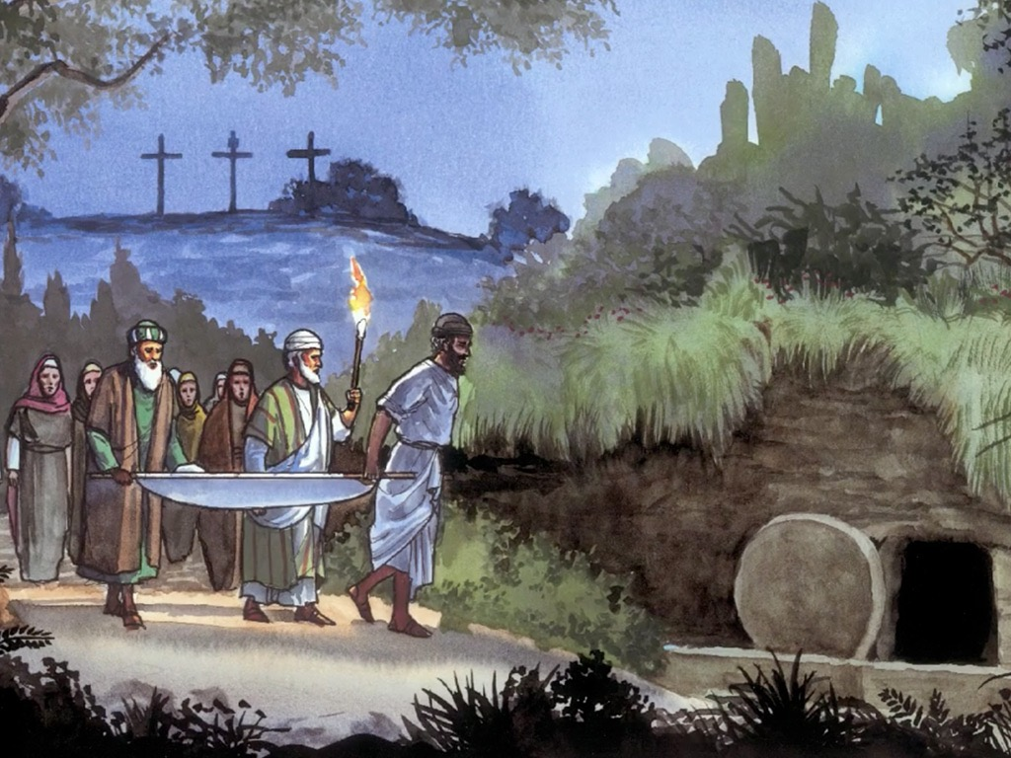
Zpočátku jsem si myslel, že mé poslání je jasné: jsem jako dveře, které mají zavřít hrobku a zase ji otevřít, když se na ni někdo přijde podívat a pak ji zase ji zavřít. To znamená, že budu dveřmi, kamennými dveřmi, které se zavírají a otevírají.
Ten, který mi tento úkol zadal, se jmenuje Josef, byl znám jako Josef z Arimatie. Byl to bohatý muž, muž dobrých mravů, duchovní, který, když byl starší, si vytesal nový hrob. A já jsem byl jeho důležitou součástí.
Během prací Josefa několikrát viděl Josefa z Arimatie a už ho dobře znal. Mám na mysli jeho šéfa, toho, kdo mu přidělil jeho poslání.
Za chvíli jsem uviděl přicházet pohřební průvod a pomyslel jsem si: „Teď nadešla moje chvíle – budou pohřbívat Jose-fa“.
Ale pak mě překvapilo, když jsem viděl Josefa přicházet s průvodem. Pak jsem zjistil, že přinášejí dalšího člověka, který se jmenoval Ježíš. Právě toho sem měli pohřbít. A pak Josef vydal příkaz, aby odvalili kámen – tedy mne - zavřeli hrob. Řekl jsem si: "Právě jsem změnil své poslání – teď už nepracuji pro Josefa, teď pracuji pro Ježíše. To je senzace! "

Slide 28
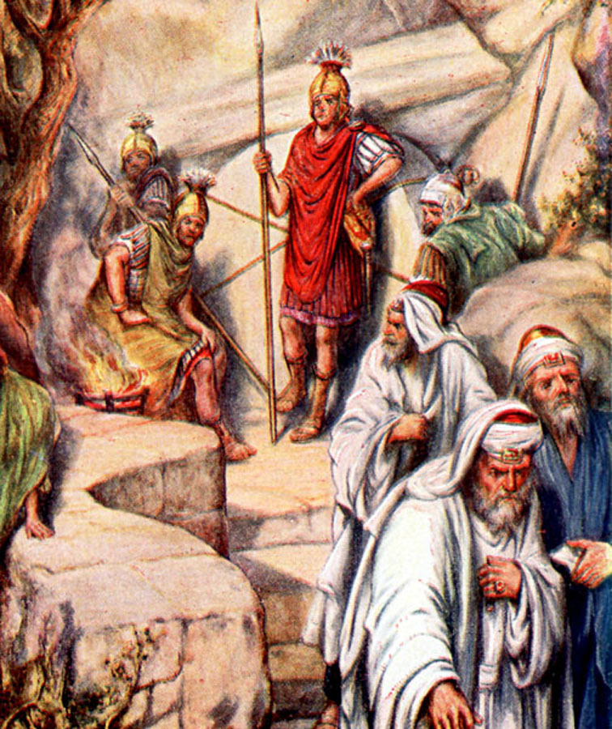
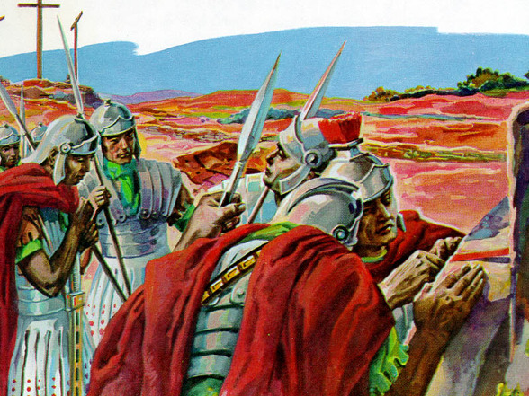
Jakmile se začalo stmívat, situace se zkomplikovala, protože přede mě předstoupilo několik římských vojáků, několik farizeů, několik kněží a začali mě zapečetovat.
Teď už jsem se nemohl hýbat, protože jinak bych povolil těsnění a otevřel hrob. Takže teď bylo mým úkolem sedět v klidu. A nechali u mne několik stráží. Pomyslel jsem si: "Možná chtějí vědět, jestli to dělám dobře nebo špatně. No, já tady, držím, nehýbu se, abych neporušil pečeť." Pak jsem si uvědomil, že problém není v pohybu, problém byl v tom, že teď jsem nemusel nikoho pustit dovnitř a musel jsem zabránit tomu, aby se ten, kdo je uvnitř, dostal ven.

Slide 29
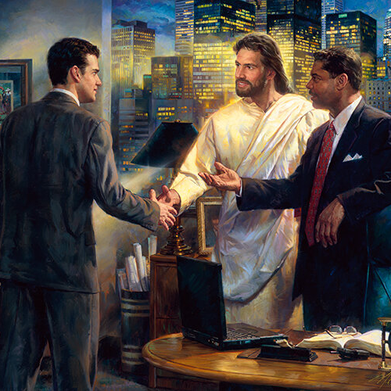
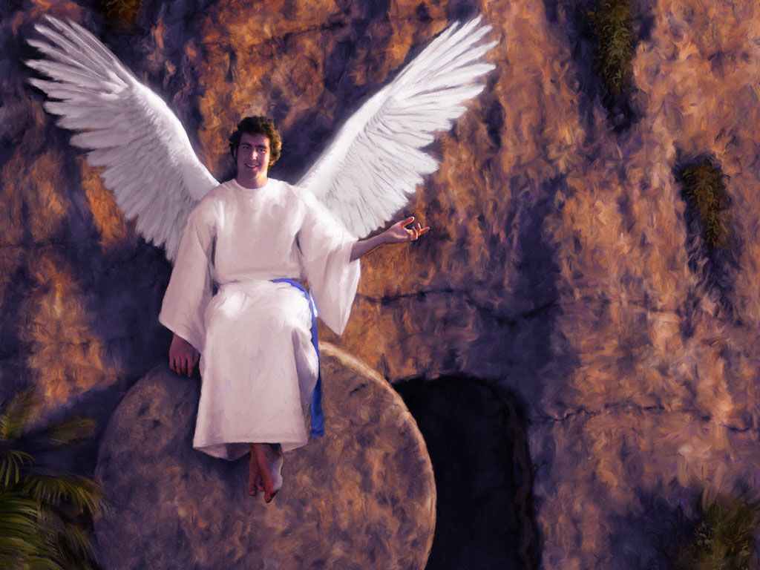
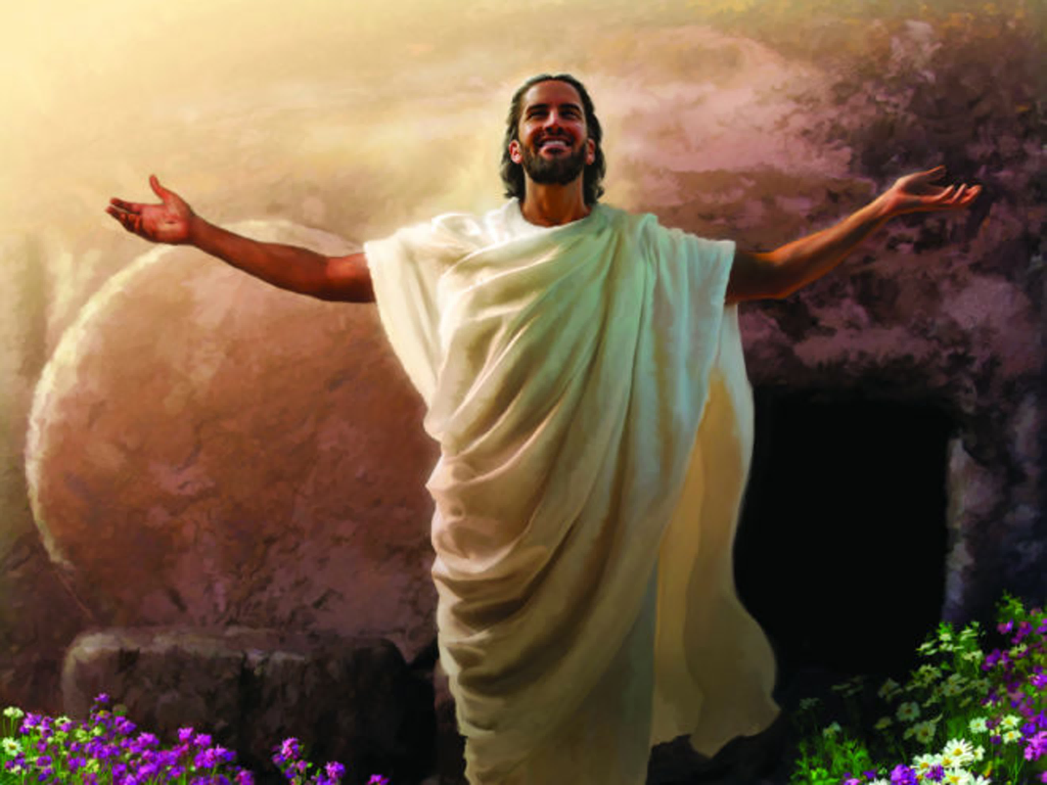
A to byla vskutku nesplnitelná mise, protože se náhle objevil anděl, nastalo zemětřesení a pečeť se rozlomila. Anděl jen zvedl ruku a já jsem se pohnul a on se posadil na mne. Ne, ne, ale mým posláním je být v klidu. Nemohla jsem však zůstat v klidu, anděl mi řekl, abych se pohnula, a tak jsem se musel pohnout. Nemohl jsem nic jiného dělat.
A teď... zabraň Ježíši, aby vyšel ven! Ježíš vyšel. A kdo měl zabránit Ježíši, aby vyšel ven - jenomže já za to nemohl.
Kámen nemohl zabránit Ježíšovi, aby vyšel ven. I my jsme kameny s nesplnitelným posláním. Ale pokud je Ježíš v nás, kdo Ho zastaví, aby vyšel ven? Co zabrání Ježíši, aby vyšel najevo v našich skutcích, v našich slovech, v našem způsobu myšlení?
Pokud je Ježíš v nás, nemůžeme Ho umlčet. I když se nás snaží zesměšnit. Mohou se nám pokusit zabránit v rozhovoru. Zkoušeli to s mnoha lidmi, ale nemohou zabránit Ježíši, aby vyšel ven. A pokud vidíme nějaké překážky, pojďme je odstranit. Neexistuje žádná překážka, která by mohla způsobit, že se Ježíš projeví v našich životech najevo.

Slide 30
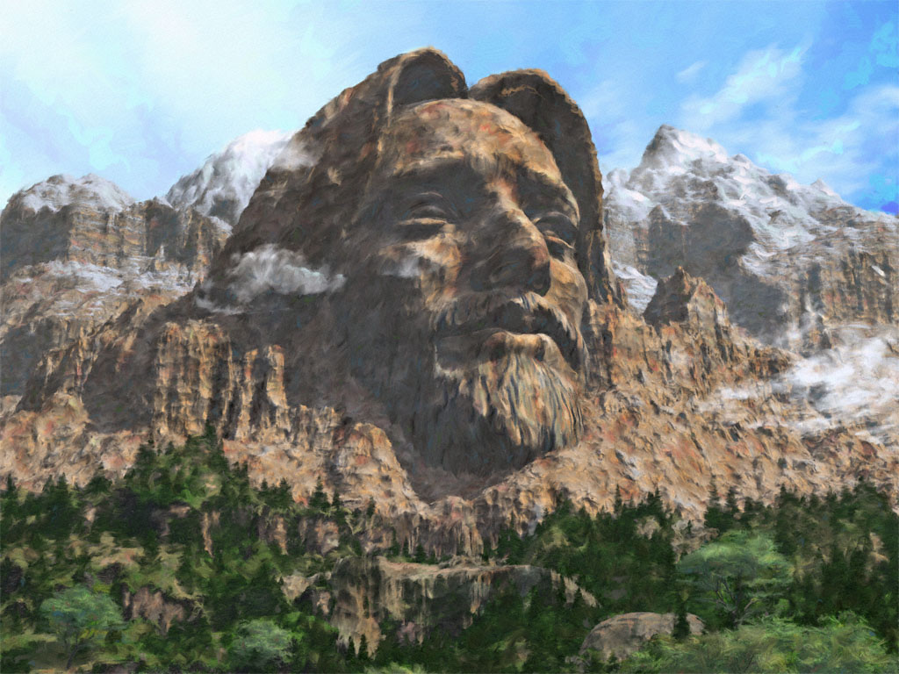
Můžeme být živými kameny, užitečnými kameny, kameny, které mají jako tyto toto, co je třeba k tomu, abychom stáli pevně, zvítězili, odpustili a vydávali svědectví.
V 1. listě Petrově 2,4 čteme: “Přicházejte tedy k němu [Ježíši], kameni živému, jenž od lidí byl zavržen, ale před Bohem je ´vyvolený a vzác-ný´”.
Staneme se užitečnými kameny, přiblížíme-li se k živému Kameni, kterým je Ježíš. Apoštol Petr dále říká v pátém verši: “I vy buďte živými kameny, z nichž se staví duchovní dům, abyste byli svatým kněžstvem a při-nášeli duchovní oběti, milé Bohu pro Ježíše Krista”.

Slide 31
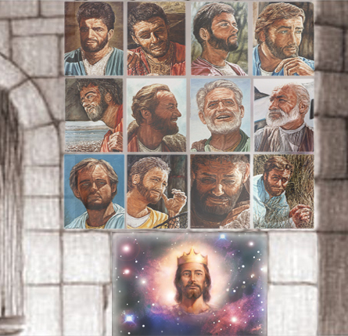
Petr se neomezuje na to, že nám říká, abychom přišli k Ježíši, živému kameni, ale zve nás, abychom byli živými kameny, které společně tvoří tělo: církev.
Nejsme sami, jsme jednotní. Jsme různé kameny, některé mají jednu velikost, jiné jinou; některé jsou užitečnější, jiné zřejmě méně; Každý z nich má své místo a své poslání.
Všichni dohromady tvoří jeden celek. Ale my netvoříme jednotu jen proto, abychom tu byli církví, je tu něco jiného.
V knize „Výchova dětí" Ellen Whiteová říká: "Nyní jsme v Boží dílně. Mnozí z nás jsou hrubé kameny přímo z lomu. Ale když cítíme vliv Božího slova, každá nedokonalost mizí a my jsme připraveni zářit jako živé kameny v nebeském chrámu, kde se budeme stýkat nejen se svatými anděly, ale i se samotným králem nebes" (EGW: Výchova dětí, strana 69 – neoficiální překlad Ivo Kapec).
Pokud se zde staneme živými kameny, budeme součástí nebeského chrámu, budeme před naším nebeským Králem.

Slide 32
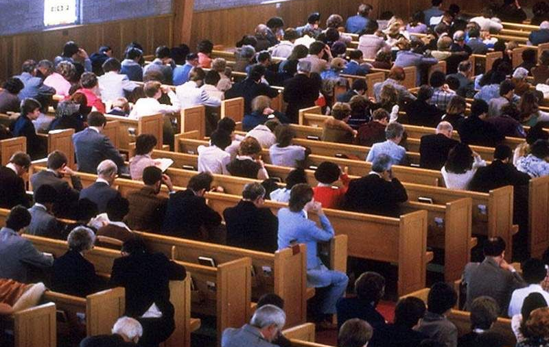
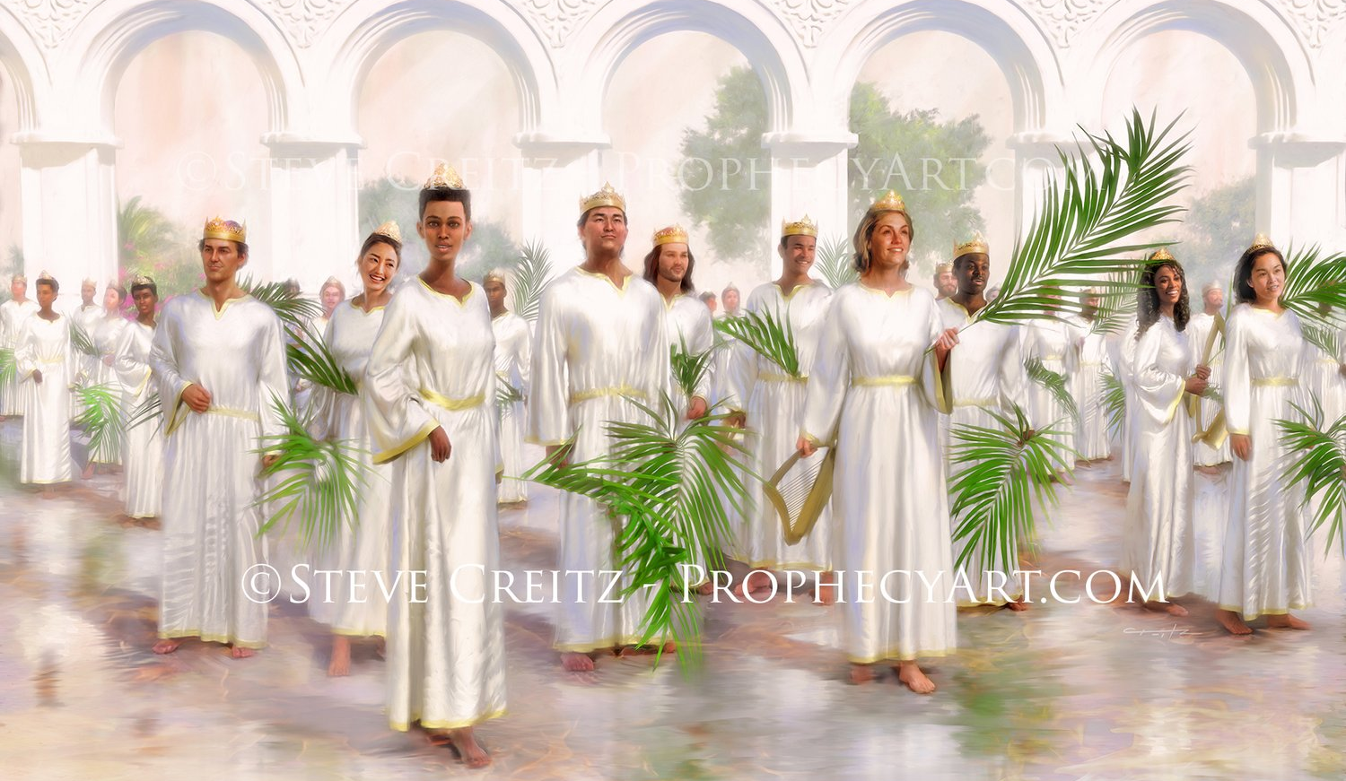
Text z „Vybraných poselství„ Ellen G. Whiteové shrnuje poselství této prezentace.
Bůh mi předkládá toto varování jako zvláště nezbytné pro vaše blaho. Miluje vás nesmírnou láskou. Milujte své bratry a sestry ve víře a pracujte s nimi se stejným cílem, jako On pracuje s vámi. Jeho církev na zemi má před světem nabývat božských rozměrů jako chrám postavený z živých kamenů, z nichž každý odráží světlo. Musí to být světlo světa, jako město sedící na hoře, kterou nelze skrýt. Je postaven z kamenů umístěných vedle sebe, které se navzájem přizpůsobují a tvoří pevnou a pevnou budovu. Ne vše-chny kameny mají stejný tvar. Některé jsou velké, některé malé, ale každý musí zaujmout své místo. A hodnota každého kamene je určena světlem, které odráží. Takový je Boží plán. Přeje si, aby všichni, kdo pro Něho pracují, zaujali své určené místo v díle pro tuto dobu.” (GW: Vybraná poselství, svazek 2, strana 90. )
Pokud stále ještě neznáš své určené místo, požádej Pána, aby ti ho ukázal. Možná si myslíš, ženevyčníváš z řady a to ti stačí. Ale Pán má pro tebe i tam nachystanou práci.
Pokud jsi je dosud nezjistil, zaměř se na to! Neboť jsi živým kamenem, který září v církvi a bude zářit v Božím lidu po celou věčnost.
(Neoficiální překlad EGW: Ivo Kapec.)

